Slide 1
CSS: Built-in Channel State Scrambling for Secure Wi-Fi based Sensing
Xiao Deng
Notes:
各位老师、同学们，大家上午好，我是邓枭。我的指导老师是王炜教授，我今天答辩的题目是“无线通信协议内建
信道状态安全机制研究“。

Slide 2
0
contents
Background
Solution
Experiment
Conclusions
1/23
Notes:
我将背景，方案，实验和总结4个部分汇报我的工作。

Slide 3
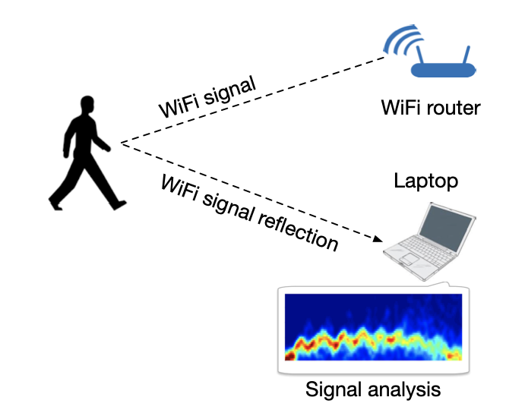
1
研究背景和动机
1.背景和动机
2.信道加扰
3.实现与实验
4.展望与总结
Background
  Wi-Fi signals can be used for environmental perception. This is because wireless signals are affected by moving objects in space, and the channel state measured by the receiver over time carries information reflecting environmental characteristics.
Human Activity Recognition
Falling Detection
Lip Reading
User Authentication
2/23
Notes:
先读
研究者们利用这个特性完成了 再读

Slide 4


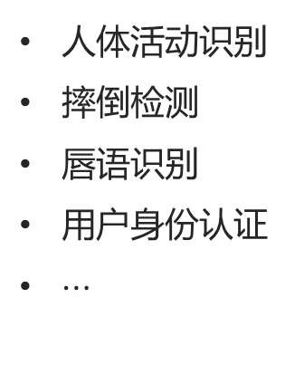


1
研究背景和动机
1.背景和动机
2.信道加扰
3.实现与实验
4.展望与总结
研究背景
  While wireless perception has broad application prospects, it poses potential privacy risks. Eavesdroppers do not need to be in the environment they want to sense; they can perceive user information from tens of meters away, even through walls. Therefore, it is crucial to provide real-time and effective privacy protection solutions for wireless device users.
Wi-Fi signal
wall
Wi-Fi signal reflection through the wall
eavesdropper
3/23

Slide 5
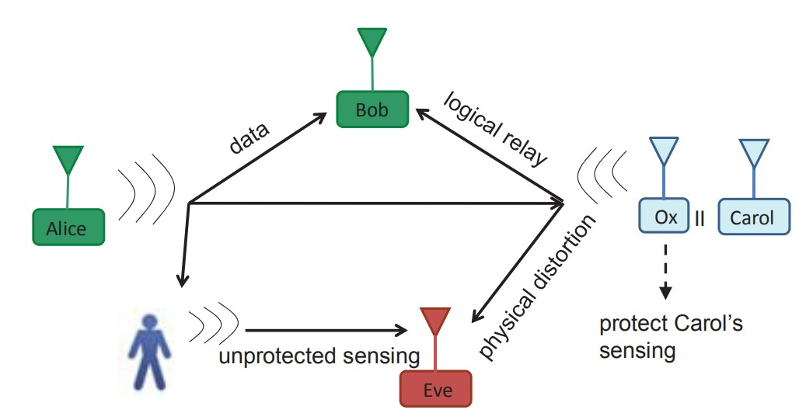
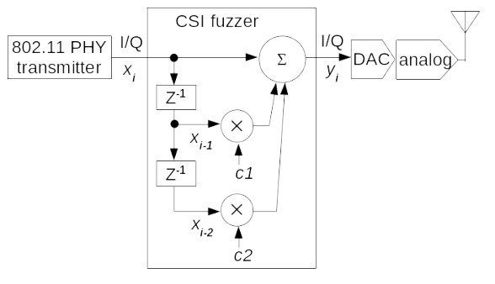
1
研究背景和动机
1.背景和动机
2.信道加扰
3.实现与实验
4.展望与总结
现有工作的局限
PhyCloak 、Aegis
  转发器修改信号的幅度相位增益、载波频偏后 的再发送出去，以此模拟一条动态传播路径
  需要额外专业硬件，难以被大范围应用
在发射器本身对信号加扰
  随机加扰，对环境信息的掩盖能力弱
  加扰参数时间粒度低、加扰因子精度低，
  不足以模拟人体活动信号
  未实现CSI解扰，不支持合法感知
5
4/23
Notes:
当前已有一些工作着手于解决这个问题。
第一类是使用...
第二类是...

Slide 6
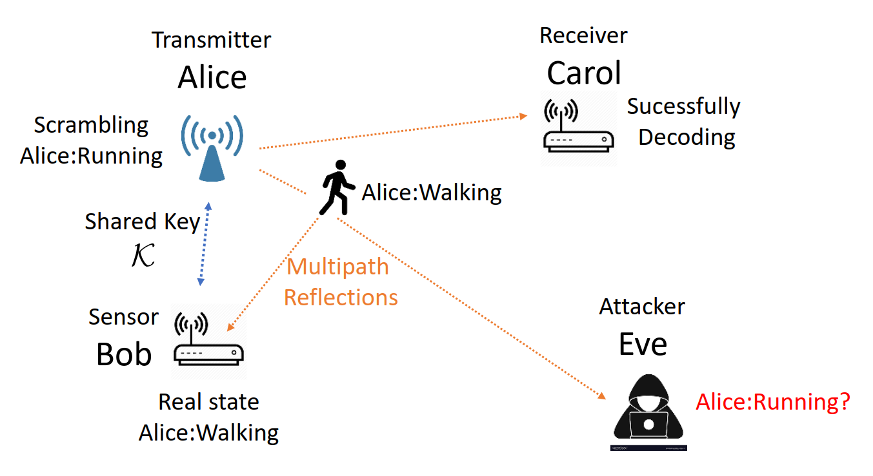
1
研究背景和动机
1.背景和动机
2.信道加扰
3.实现与实验
4.展望与总结
Research Motivation and Challenges
We want to implement a built-in transmitter (Alice) scrambling scheme that achieves the following:
not only to interfere but also to deceive eavesdroppers（Eve）
Not degrade the system's communication performance（Carol）
supporting legitimate sensing（Bob）
various scrambling patterns
5/23

Slide 7




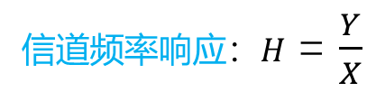
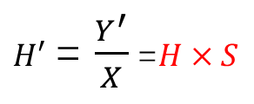
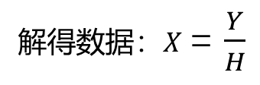
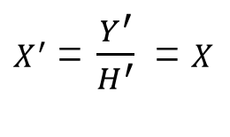
2
内建信道加扰方案
1.背景和动机
2.信道加扰
3.实现与实验
4.展望与总结
  CSS方案的基本原理
The Channel State Scrambling (CSS) scheme uses the receiver's channel estimation and equalization mechanism. The channel state changes introduced by CSS scrambling are perceived as real multipath propagation, allowing the receiver to correctly decode the data from the scrambled signal. However, the Channel State Information (CSI) measured by the receiver is scrambled.
接收器测量得到的CSI 从 H 变为 H x S
解得的数据不变，也就是不影响通信
6/23
Notes:
先读...
具体来说，我们在发射信号X上乘以加扰向量S,
那么接收器接收的信号也会被乘上S
之后接收器测得的CSI从原来的H变成了H乘S
而它解得的数据不变，也就是不影响通信。

Slide 8
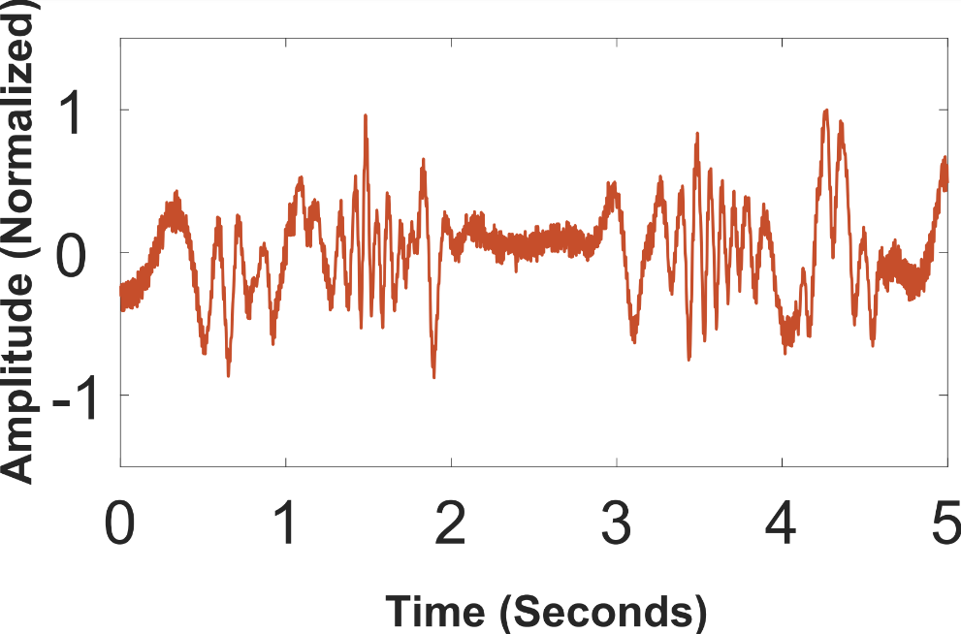
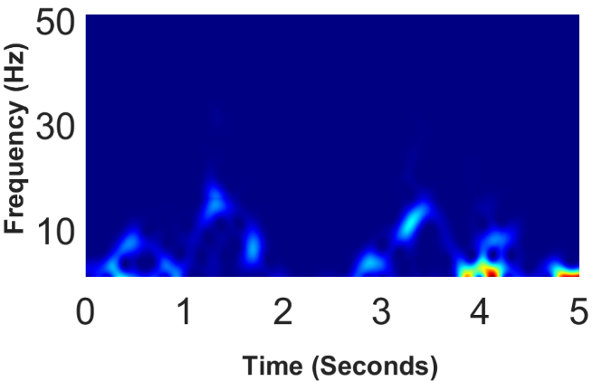
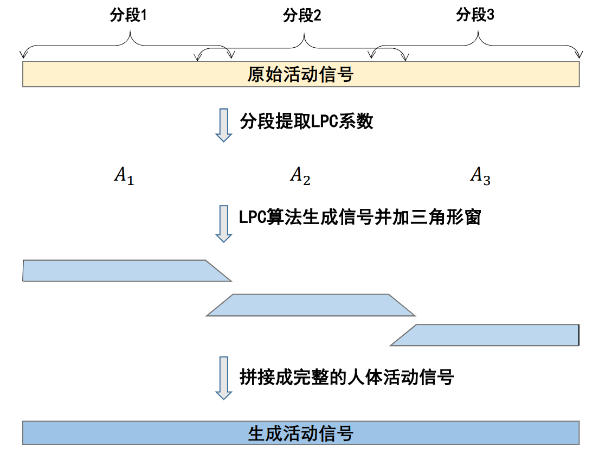
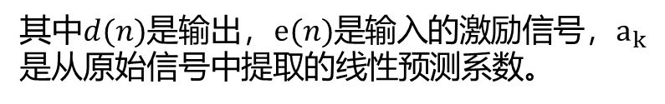

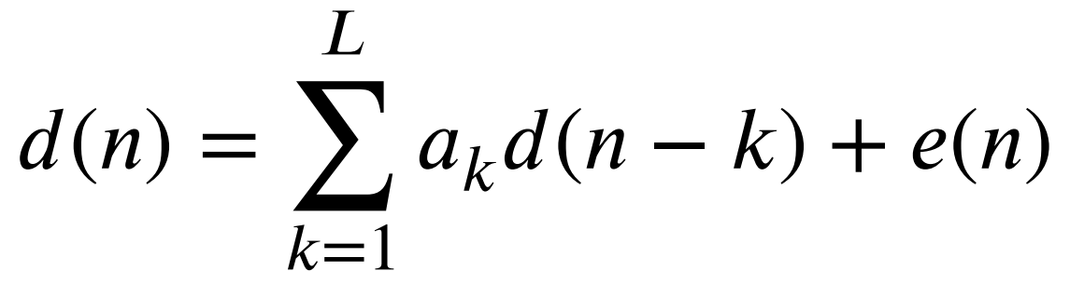
2
内建信道加扰方案
1.背景和动机
2.信道加扰
3.实现与实验
4.展望与总结
  线性预测算法及其应用示例
The Linear Predictive Coding (LPC) algorithm from speech synthesis can generate numerous signals similar in frequency components to the original signal based on a few parameters. We leverage it to create scrambling vectors for Wi-Fi signals, mimicking human activity signals.
原始信号
合成信号
线性预测算法基本流程
7/23
Notes:
我们观察到，CSI中的人体活动信号和音频信号有相同的特点，都是由各个信号分段中的
频率成分和段间过渡决定其性质。所以我们借鉴语音合成领域中的线性预测分析方法，
该方法可以基于少量的参数产生任意数量、频率成分和原信号相似的信号。
流程是这样的，首先将原始信号分段，然后从每个分段中提取
线性预测系数Ak作为预测器的系数，以白噪声为预测器的激励信号e(n),最后
把预测器的输出拼接起来，就会得到时频成分和原始信号类似的信号。
我们用音频展示一个直观的例子。
可以听到，合成信号和原信号非常相似。

Slide 9

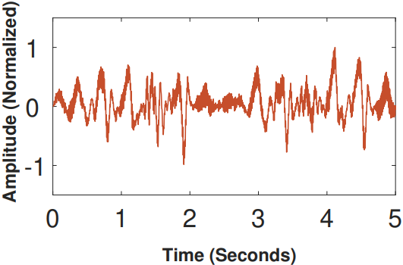

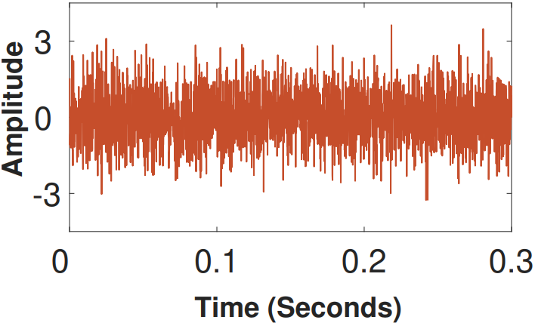

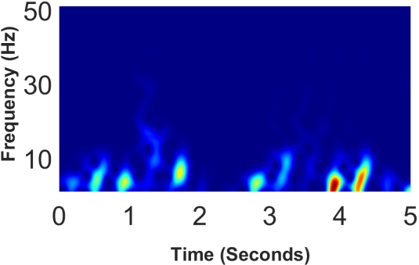
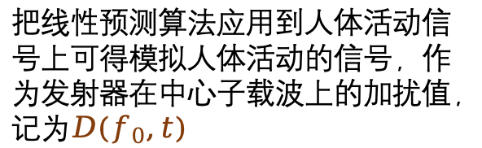
2
内建信道加扰方案
1.背景和动机
2.信道加扰
3.实现与实验
4.展望与总结
  线性预测算法生成人体活动信号
线性预测算法
激励信号
把线性预测算法应用到人体活动信号上可得模拟人体活动的信号，作为发射器在中心子载波上的加扰值，
记为$D(f_{0},t)$
原始坐下起立信号
合成坐下起立信号
8/23
Notes:
先读...
后面会介绍如何基于中心子载波的加扰值拓展出整个OFDM符号的加扰向量。

Slide 10
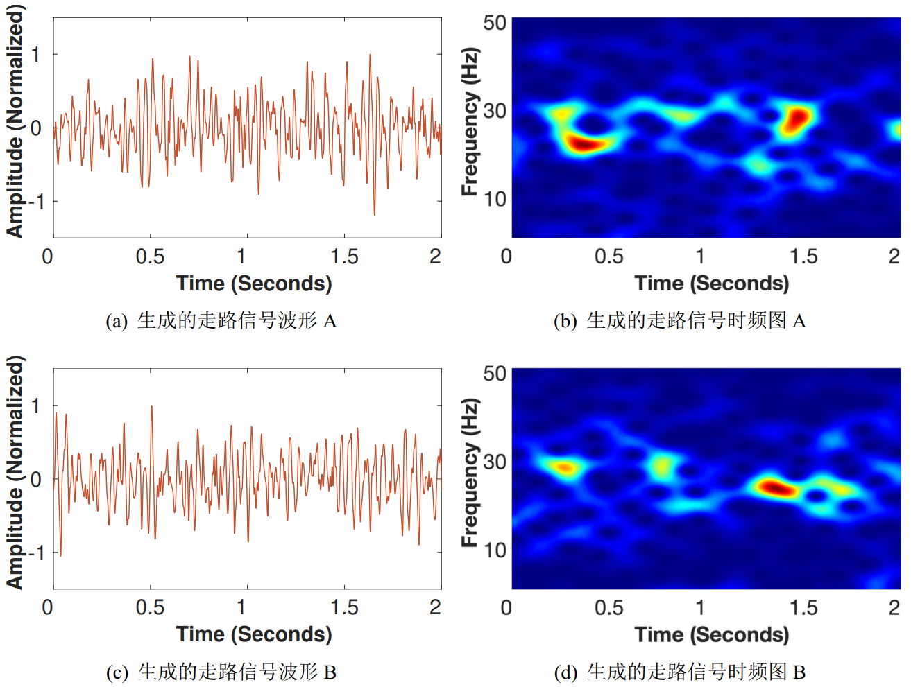

2
内建信道加扰方案
1.背景和动机
2.信道加扰
3.实现与实验
4.展望与总结
  产生大量不同的加扰模式
时频分布相似
时域波形不同
这使我们能够为相同的人体活动生成大量不同的随机信号，使窃听者难以破解
9/23
Notes:
右边展示了在线性预测系数相同的情况下，使用不同的激励信号所生成的人体走路信号。
可以看到，生成信号的时频分布非常相似，但它们的时域波形在细节上仍然存在区别。
这使我们能够为相同的人体活动类型生成大量的随机样本，使窃听者无法
破解出发射器所使用的具体加扰向量。

Slide 11


2
内建信道加扰方案
1.背景和动机
2.信道加扰
3.实现与实验
4.展望与总结
  人体活动类型随时间的变化
前面，我们介绍了如何使用线性预测算法生成一段人体活动信号。但实际环境中不会一直在发生同一种人体活动。为了使合成信号更符合实际环境，我们基于密钥K，用伪随机过程来决定在不同人体活动类型之间的转移，并为每种活动伪随机地选择一组线性预测系数和激励信号。
令每种人体活动类型由一个唯一的标识表示，记为𝑚 ，𝑚 ∈ {𝐸 , 𝐹 , 𝑃 , 𝑅 , 𝑊 , 𝑆 }
根据 secure key K
时间维度上的人体活动信号
10/23
Notes:
从而得到加扰信号在时间维度上的变化。

Slide 12
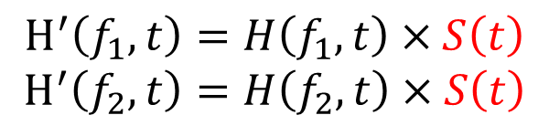
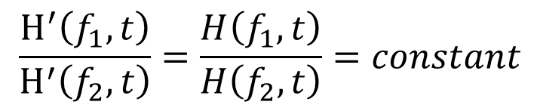
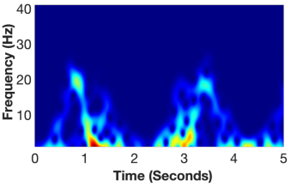
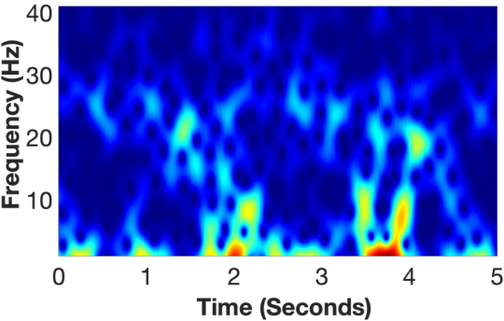
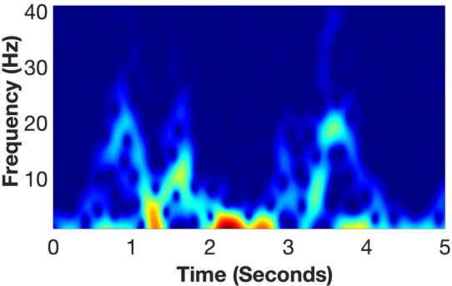
2
内建信道加扰方案
1.背景和动机
2.信道加扰
3.实现与实验
4.展望与总结
  加扰向量在频率维度上的变化
Wi-Fi 设备使用 OFDM 同时在多个子载波上传输数据。
如果所有子载波使用相同的加扰值 𝑆 (𝑡) ，当环境静止时， 虽然单个子载波的信道状态都在随时间变化，但它们的商保持不变，窃听者仍然可以判断出环境是静止的。
当环境中有运动物体时，虽然加扰会在单个子载波上引入额外的频率成分，但它们的商仍会保留部分信息。
11/23

Slide 13

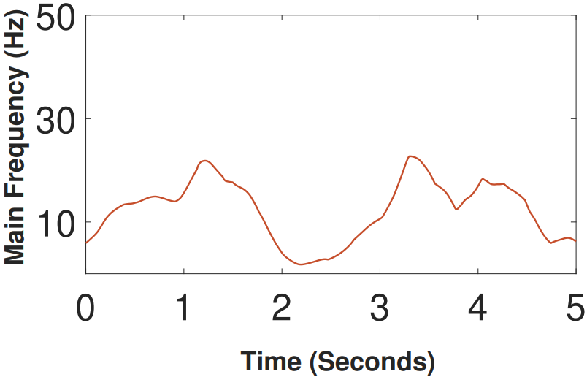
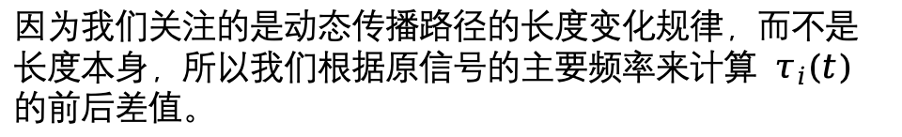
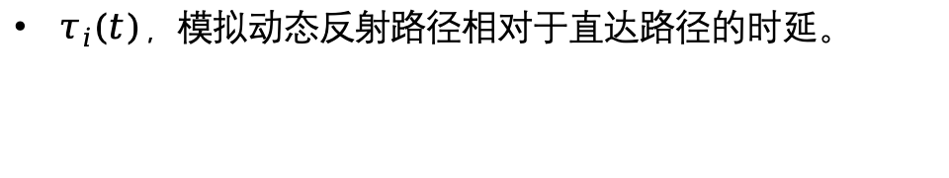
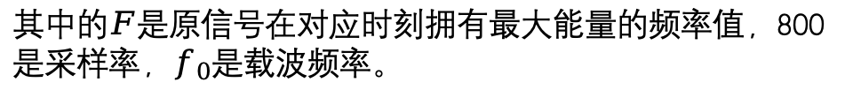

2
内建信道加扰方案
1.背景和动机
2.信道加扰
3.实现与实验
4.展望与总结
  加扰向量在频率维度上的变化
$τ_{0}(t)$，是应用于所有分量的时间延迟，作用类似于采样频偏和载波频偏的效应。
$τ_{i}(t)$，模拟动态反射路径相对于直达路径的时延。
因为我们关注的是动态传播路径的长度变化规律，而不是长度本身，所以我们根据原信号的主要频率来计算 $τ_{i}(t)$ 的前后差值。
$$\left|{{τ’}_{i}(t)−τ}_{i}(t)\right|=F / (800f_{0})$$
其中的$F$是原信号在对应时刻拥有最大能量的频率值，800是采样率，$f_{0}$是载波频率。
12/23
Notes:
我们根据信号传播的时延模型引入两种时间延迟来构造不同子载波上的加扰值。
第一类延迟， 𝜏0(𝑡)，是应用于所有分量的时间延迟。这类延迟的效果类似于
采样频偏和载波频偏的效果。
第二类延迟， 𝜏𝑖(𝑡)模拟动态反射路径相对于直达路径的时延。
因为我们关注的是动态传播路径的长度变化规律，而不是长度本身，
所以我们根据原信号的主要频率来计算 淘埃踢 的变化规律，并限制它在某个区间内来回波动。

Slide 14
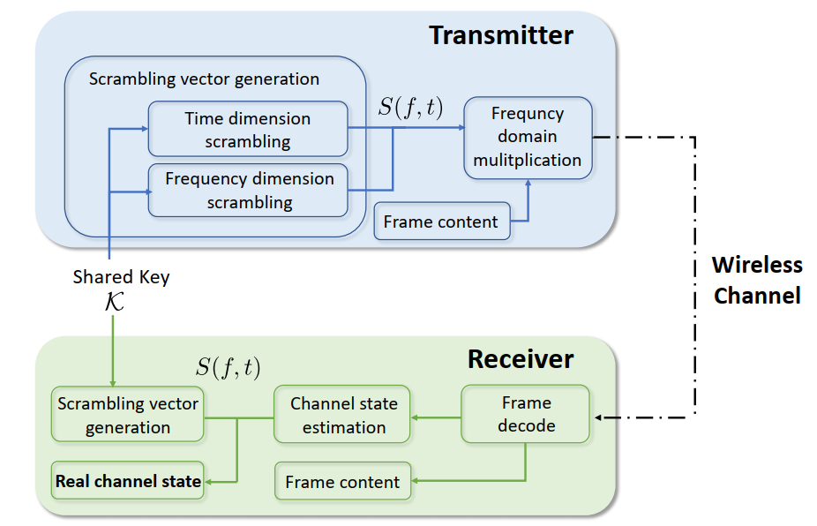
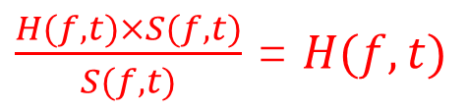
2
内建信道加扰方案
1.背景和动机
2.信道加扰
3.实现与实验
4.展望与总结
  合法感知机制
CSS在发射器上产生加扰向量的伪随机过程在给定的密钥K下是确定的，所以拥有相同密钥的合法接受器可以产生完全相同的加扰向量序列。
接收器根据数据帧的接收时间找到对应的加扰向量，
用测量得到的信道状态除以加扰向量得到真实的信道状态，用于感知任务。
  时间同步
  TSF(时间同步功能)，是集成在Wi-Fi硬件内的时钟，
  能够提供微秒（10⁻⁶秒）级精度的时钟同步
  将时间戳附在数据包的载荷中
13/23

Slide 15
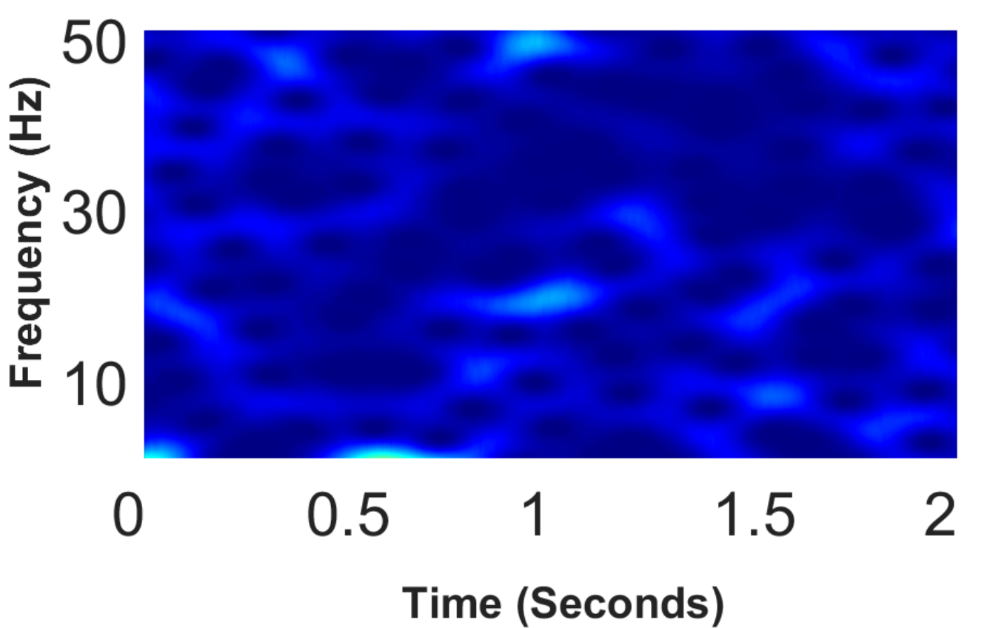
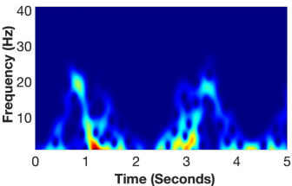
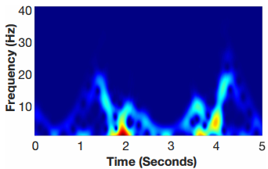
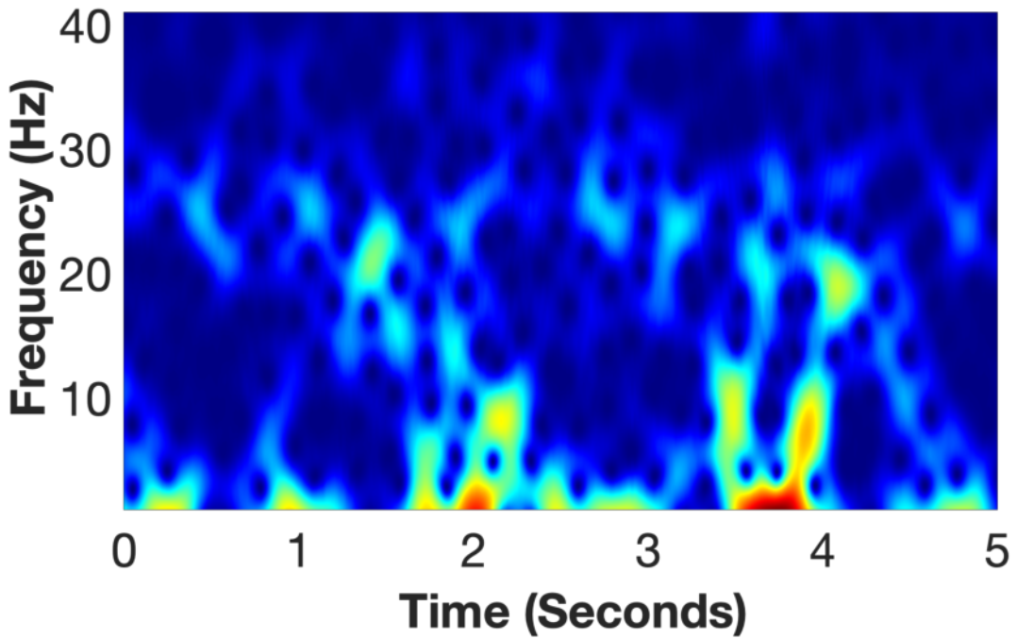
2
内建信道加扰方案
1.背景和动机
2.信道加扰
3.实现与实验
4.展望与总结
  加扰/解扰效果展示
环境静止
坐下起立
用走路信号对
坐下起立活动
加扰
解扰效果
14/23
Notes:
这里简单展示一下我们的加扰和解扰效果
第一张图是环境静止时的信号
第二张是坐下起立动作的信号
第三张是用走路信号对坐下起立活动加扰，可见原始信息被掩盖了
最后一张是解扰后的信号，可见和原始信号非常相似

Slide 16
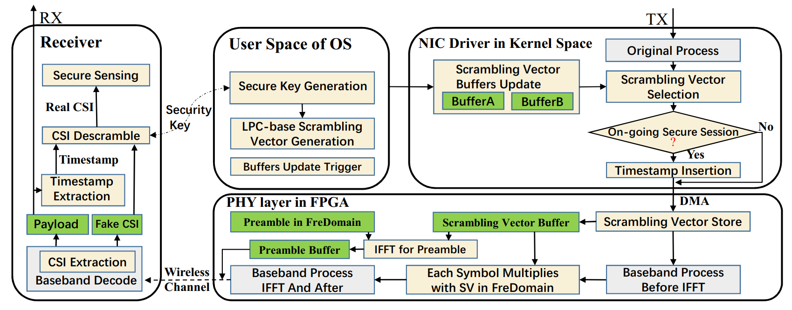
2
内建信道加扰方案
1.背景和动机
2.信道加扰
3.实现与实验
4.展望与总结
  系统实现
在OS的用户空间中产生加扰向量，并存入位于驱动中的缓存区
网卡驱动根据发送时刻为每个数据帧选择加扰向量，通过DMA传输到物理层
在物理层的基带信号处理过程中将每个OFDM符号乘以所选的加扰向量，完成信道加扰
合法感知器根据共享的密钥K生成加扰向量序列，然后根据接收时刻找到对应的加扰向量完成解扰
15/23
Notes:
我们在FPGA开发平台上基于 OpenWiFi 框架实现了 CSS。
首先在操作系统的用户空间中产生加扰向量，并存入位于驱动中的缓存区，
随后在网卡驱动中根据发送时刻为每个数据帧选择一个加扰向量，通过DMA传输到物理层
最后在物理层的基带信号处理过程中将每个OFDM符号乘以所选的加扰向量，完成信道加扰
对于合法感知器，它首先根据共享的密钥K生成完全相同的加扰向量序列，然后根据数据包
的接收时刻找到对应的加扰向量完成解扰。

Slide 17
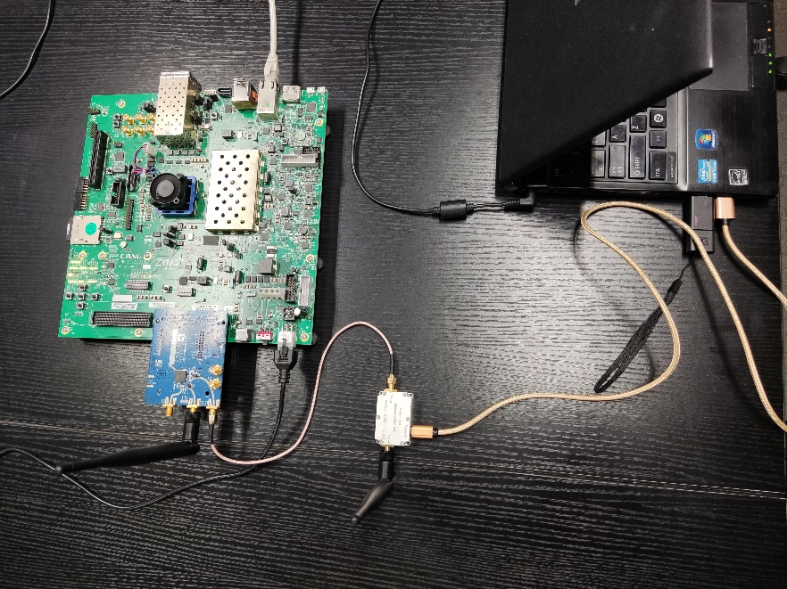
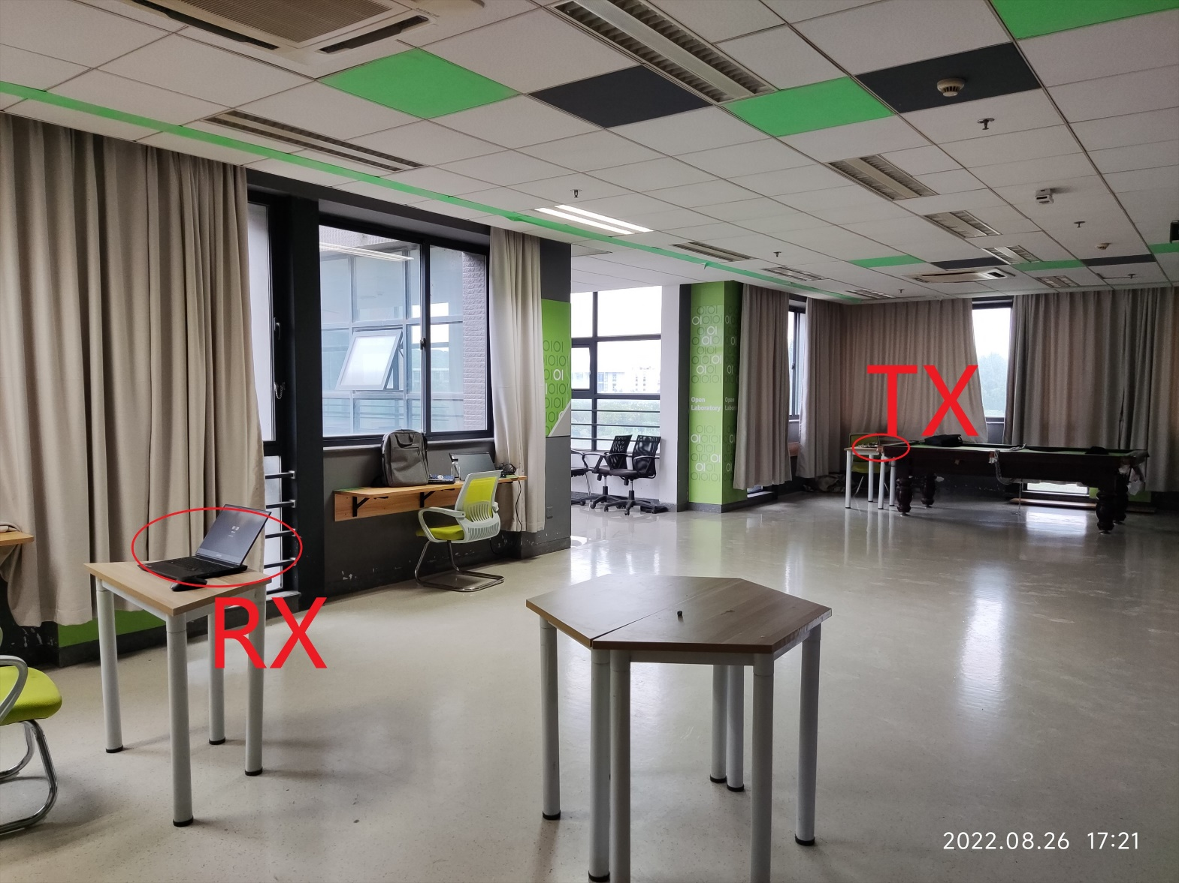
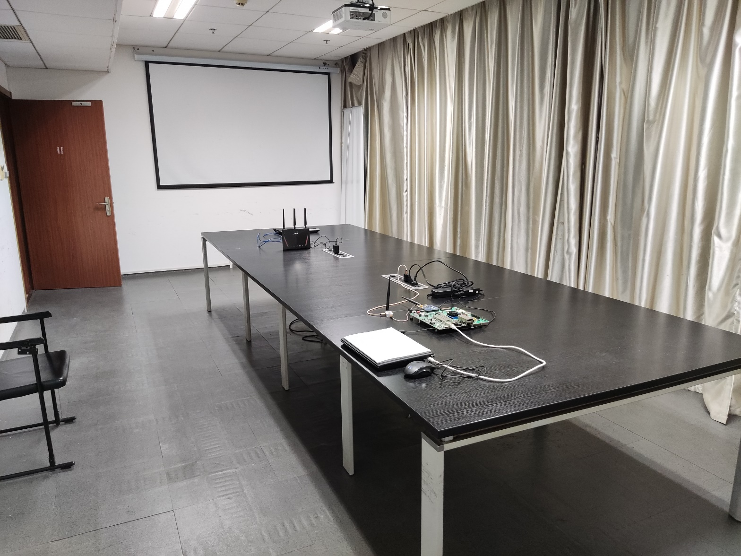
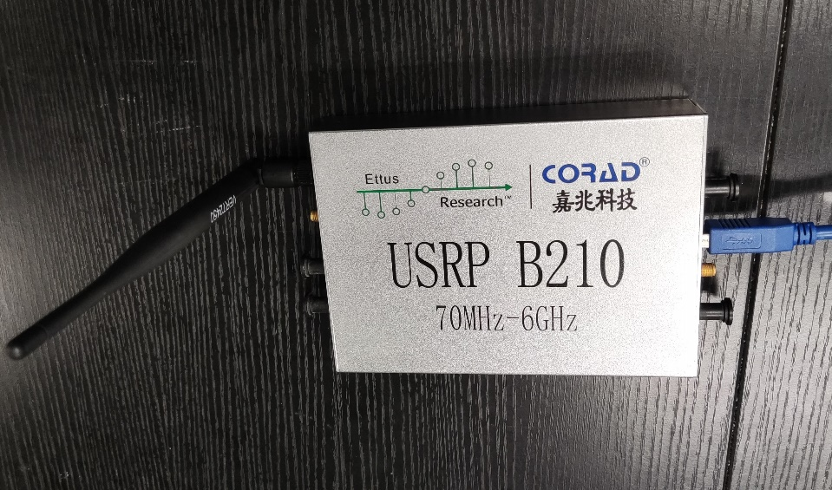
3
实验分析
1.背景和动机
2.信道加扰
3.实现与实验
4.展望与总结
  实验设备和实验环境
通信实验环境
感知实验环境
实验设备
评估CSS系统的通信性能、加扰和解扰能力
16/23
Notes:
为了验证系统的效果，我们开展了大量的实验，
评估CSS系统的通信性能、加扰和解扰性能
这是我们的实验环境和实验设备

Slide 18
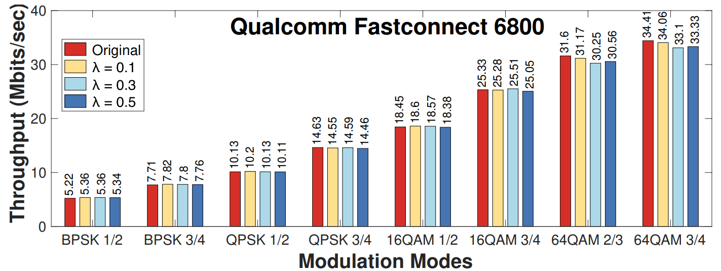
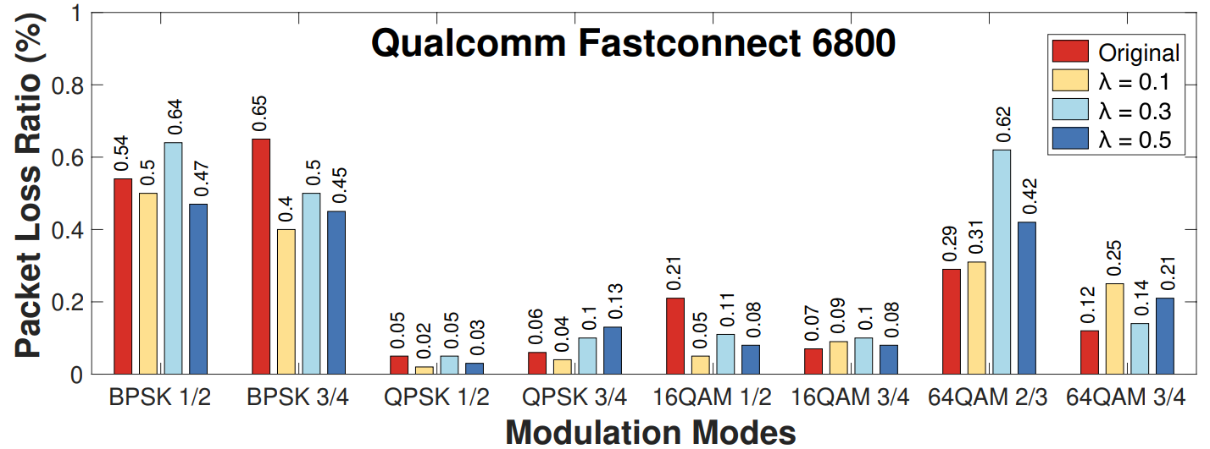
3
实验分析
1.背景和动机
2.信道加扰
3.实现与实验
4.展望与总结
  数据通信性能
我们用iperf工具测量端到端的数据吞吐量和丢包率作为系统通信性能的评估指标。
结论：实现了 CSS 的 OpenWiFi 和原始的 OpenWiFi 相比，通信性能在除了 64QAM 的其他所有调制模式下，都能保持在和原始 OpenWiFi 相同的水平。
17/23
Notes:
我们用iperf工具测量端到端的数据吞吐量和丢包率作为系统通信性能的关键评估指标。
结论：实现了 CSS 的 OpenWiFi 和原始的 OpenWiFi 相比，
在除了 64QAM 的其他所有调制模式下都能保持在和原始 OpenWiFi 相同的水平。

Slide 19
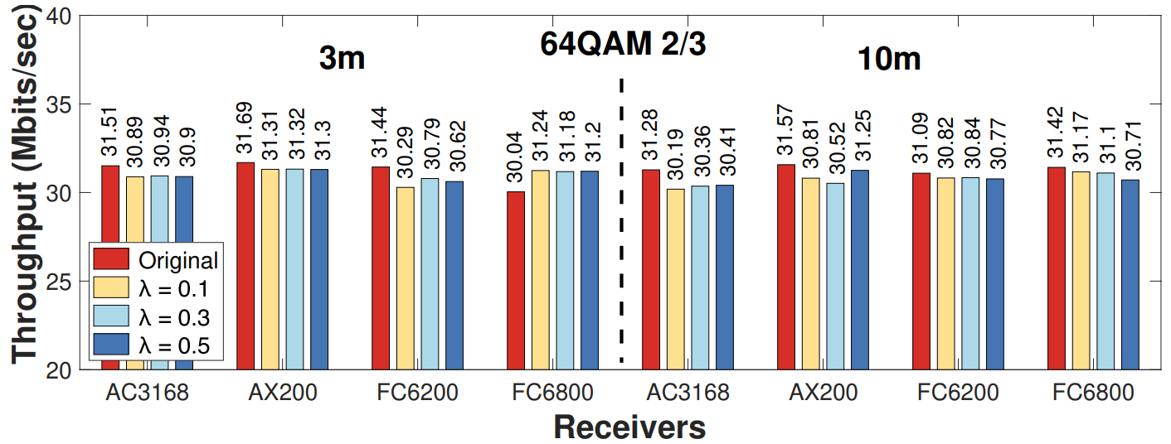
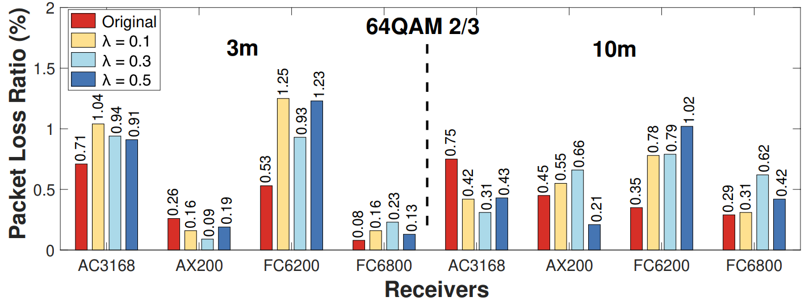
3
实验分析
1.背景和动机
2.信道加扰
3.实现与实验
4.展望与总结
  数据通信性能
进一步地，我们着重对比了在64QAM调制模式下，若干接收设备，在不同收发距离、不同加扰强度下的数据通信性能。
结论：所有测试设备在 64QAM 调制模式下，通信性能都没有出现质的下降。
  数据吞吐量比原始OpenWiFi下降约3%
  丢包率小幅度上升，但仍呈现出一定随机性
18/23
Notes:
我们着重对比了在64QAM调制模式下，若干接收设备，在不同收发距离、不同加扰强度下的数据通信性能。
结论：所有测试设备在不同距离、不同加扰强度下，使用 64QAM 调制模式并没有使通信性能发生质的下降。
数据吞吐量比原始OpenWiFi下降约3%
丢包率小幅度上升，但仍呈现出一定随机性
为了保护隐私付出一点代价未尝不可接受 ，微小的峰值性能下降未必会对实际体验产生影响。

Slide 20
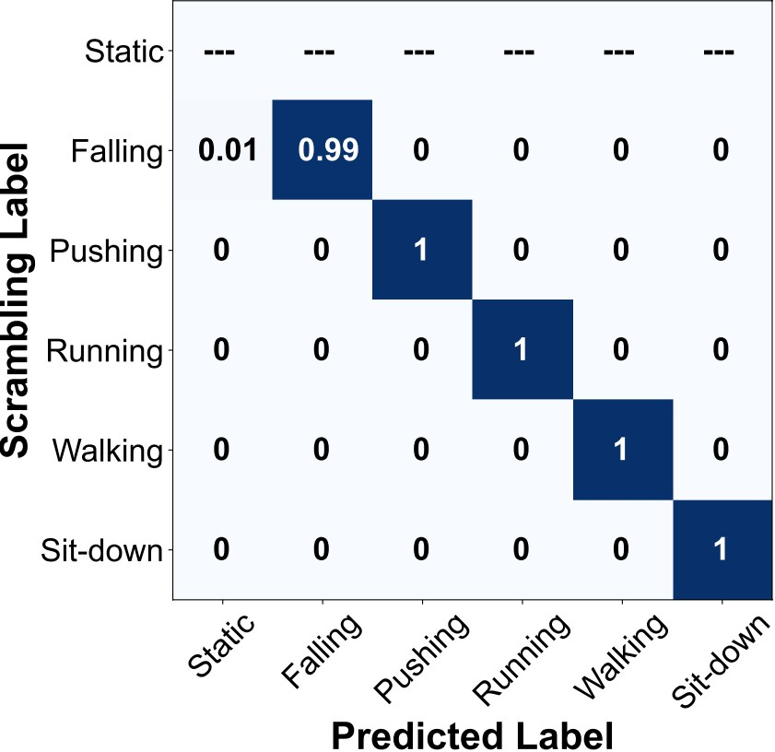
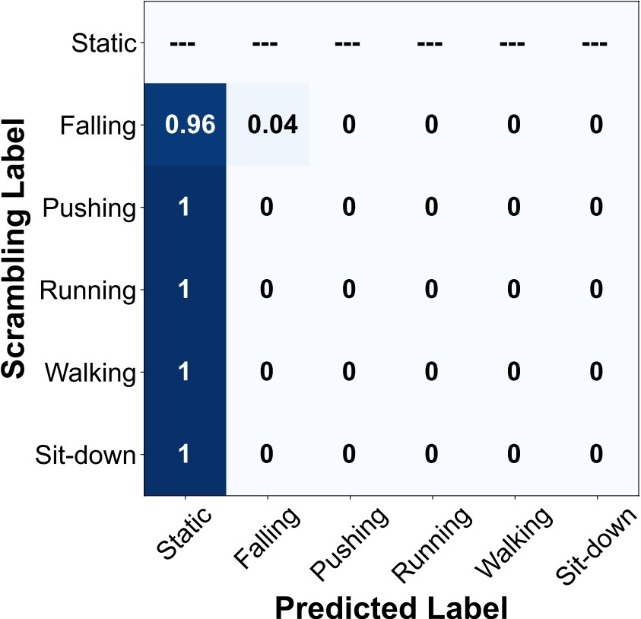
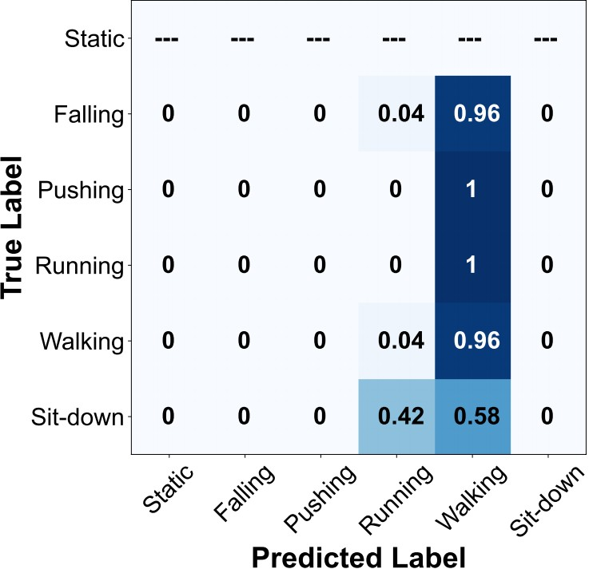
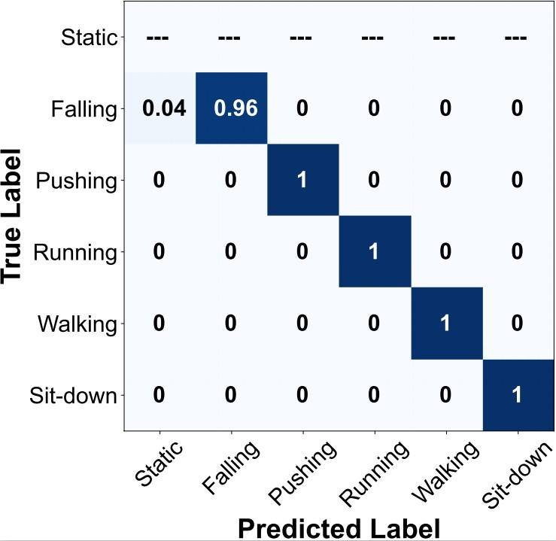
3
实验结果
1.背景和动机
2.信道加扰
3.实现与实验
4.展望与总结
  加扰性能及合法感知性能
场景一: 环境静止，CSS发送模拟信号欺骗窃听者
  欺骗成功率达到99%
  合法感知器解扰后，99%被正确识别为静止
场景二: CSS发送走路信号去加扰环境中的真实信息
  不论环境中的人在做什么动作，模型都倾向于
  认为环境中有人在走路
  合法感知器解扰后，99%的样本被正确识别为
  相应的真实活动
2
19/23
Notes:
我们在机器学习识别模型上检验了CSS的加扰性能和合法感知器的性能。
在第一个场景中，环境是静止的，CSS发送模拟信号欺骗窃听者，
欺骗成功率是99%，
而合法感知器解扰后，99%的样本被正确识别为静止。
在第二个场景中，环境中存在真实的人体活动，而发射器使用走路信号
去掩盖环境中的真实信息，可见不论环境中的人在做什么动作，模型都倾向于
认为环境有人在走路；
合法感知器对信道状态解扰后，99%的样本都被正确识别为相应的真实动作

Slide 21
4
展望与总结
1.背景和动机
2.信道加扰
3.实现与实验
4.总结与展望
总结
  在研究生期间，我对Wi-Fi无线感知中信道状态导致的隐私泄露问题进行了探索和研究，提出并在实际的Wi-Fi系统中实现了内建于发射器的信道状态加扰方案，以干扰窃听者的感知，而合法感知器的性能却不受影响。
  对无线信道状态信息保护的研究做出以下贡献：
    提出使用线性预测算法生成大量非重复的模拟人体活动的信号
    提出并实现了一个通用的 、不影响通信的Wi-Fi信道状态加扰框架
    为合法感知器设计并实现了一套信道状态解扰方案
20/23
Notes:
最后做一个简单的总结， 读之

Slide 22
4
展望与总结
1.背景和动机
2.信道加扰
3.实现与实验
4.总结与展望
研究展望
    在多发射天线场景下实现我们的加扰方案，以更好地应对多天线窃听者
    在物理层选择加扰向量，以提供更高的时间精度
    模拟更多场景的信道状态以应对更多的窃听场景
21/23
Notes:
我们可以尝试在多发射天线场景下实现我们的加扰方案，以更好地应对多天线窃听者
也可以在物理层选择加扰向量，以提供更高的时间精度
也可以模拟更多场景的信道状态以应对更多的窃听场景

Slide 23
4
未来展望和结论
1.背景和动机
2.信道加扰
3.实现与实验
4.总结与展望
研究生期间的科研成果
  "CSS: Built-in Channel State Scrambling for Secure Wi-Fi based Sensing,"
  Xiao Deng, Dongyu Xia, Xun Wang, Shuyu Shi, Wei Wang
  IEEE ICDCS 2024 (CCF-B conference).
研究生期间申请的专利
  邓枭，王炜. 一种模拟多个人体活动所致信道状态的无线信号加扰方法. 专利受理号: 202311485844.5
22/23
Notes:
我在攻读硕士研究生期间的科研成果是以第一作者在ICDCS 2024上发表了一篇论文，
并且申请了相关技术的专利。

Slide 24
谢谢
THANK YOU.
邓枭，MF21330017
Notes:
我的汇报到此结束，感谢各位老师，期待您的宝贵意见。

Slide 28
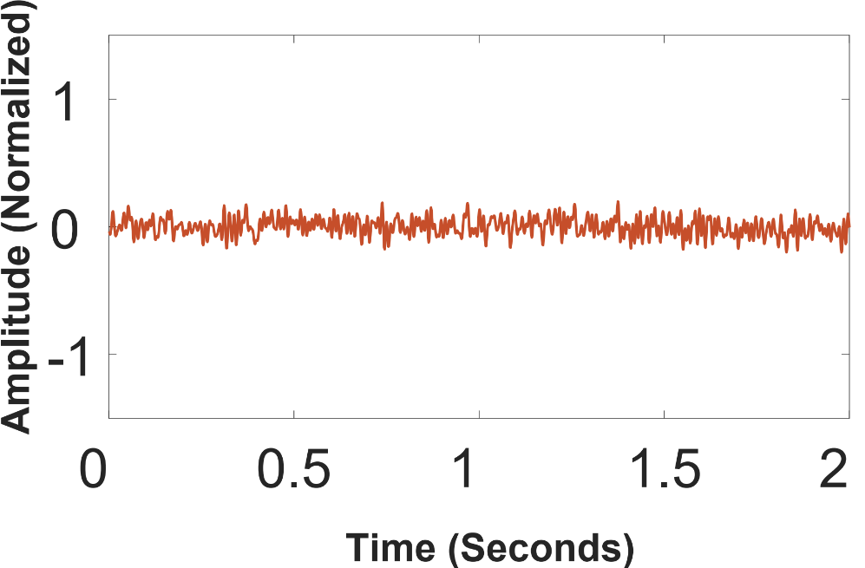

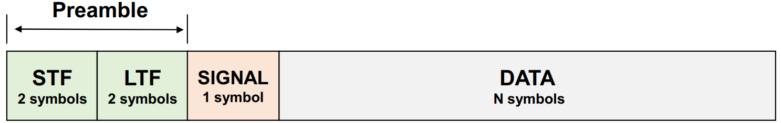


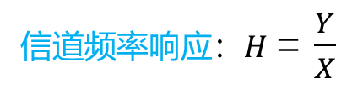

2
内建信道加扰方案
1.背景和动机
2.信道加扰
3.实现与实验
4.展望与总结
  信道状态信息(CSI)
物理层帧结构
图1 环境静止时的CSI波形和时频图
接收器已知的前导符号
图2 坐下起立动作的CSI波形和时频图
6/25
Notes:
我们要对信道状态加扰，那什么是信道状态呢？
根据Wi-Fi协议标准，发射器在每个数据帧的起始位置设置了固定内容的前导符号，记为X(f,t)
它们是接收机已知的固定内容。
设接收器接收的信号为Y(f,t)，那么接收器用Y(f,t)除以X(f,t)计算信道频率相应，即信道状态，记为H(f,t)。
随着时间的推移，不同数据帧的 𝐻的变化中蕴含着环境中物体的运动信息。
右边是个直观的例子，当环境静止时，CSI的幅度变化和时频分布和白噪声很类似。
当环境中有人在做坐下起立活动时，从时频图可以分别看到两个明显的加速和减速过程。

Slide 29
2
内建信道加扰方案
1.背景和动机
2.信道加扰
3.实现与实验
4.总结与展望
  CSS方案面临的挑战
能够产生大量不同的加扰信号，以防被窃听者破解
不能影响Wi-Fi原有的数据通信性能
保留合法感知设备的感知能力
8/25

Slide 30

2
内建信道加扰方案
1.背景和动机
2.信道加扰
3.实现与实验
4.总结与展望
  保留现存接收器的符号同步能力
为了使接收器仍然可以基于 前导符号做符号同步，单个加扰向量 𝑆(𝑓, 𝑡)在不同子载波上的相位取值要符合信号传播的时延模型，不能突变。
否则接收器所做的互相关将不再产生
明显的峰值，符号同步会失效，导致数据解码失败。
15/25
Notes:
如第一张图所示，接收机通过已经和前导符号和接收信号做互相关，
以定位每个OFDM符号的起始位置，为了使接收器仍然可以基于 前导符号做符号同步，
单个加扰向量 𝑆(𝑓, 𝑡)在不同子载波上的相位取值要符合信号传播的时延模型，不能突变。
根据中心子载波的加扰值，基于信号传播的时延模型产生所有子载波上的
加扰向量还有一个好处就是可以保留接收机基于前导符号的符号同步功能。
第二张图展示了没有加扰时，接收机做互相关的结果，可以看到两个明显的峰值，
它们指示着 LTF 符号的起始位置。
当加扰向量各个子载波的加扰值随机取值时，互相关结果如图C所示，可见无明显峰值，接收器无法确定各
个 OFDM 符号的边界。
当我们根据时延模型确定各子载波上的加扰值时，互相关结果如图D所示，仍然有两个明显的峰值
指示着LTF的起始位置。

Slide 31


3
实验结果
1.背景和动机
2.信道加扰
3.实现与实验
4.总结与展望
  系统负载分析
实验硬件平台： Xilinx ZCU-102 FPGA 开发版，搭载一颗四核 ARM Cortex-A53 CPU
CPU时间：CSS生成 可供使用10秒的加扰向量需要 1.16 秒，但这不会增加系统发送数据的时延，因为网卡驱动并不关系加扰向量的产生过程和具体内容，它只是简单地根据系统时间从特定位置取出一个加扰向量交给DMA异步地传给网卡物理层。
FPGA资源：CSS 只消耗了很少的硬件资源，在某些其他资源有限的平台上也不会构成瓶颈。
PAPR：仿真计算显示，在每种调制模式下，加扰后的信号与原始信号具有相同的 PAPR 分布。
23/25
Notes:
我们在Xilinx ZCU-102 FPGA 开发版实现了我们的加扰方案，
搭载一颗四核 ARM Cortex-A53 CPU，它的性能只相当于10年前的手机旗舰处理器。
尽管如此，用python生成可供使用10秒的加扰向量只需要1.16秒。
在低负载的多核系统上，这不会增加系统发送数据的时延，因为网卡驱动并不关系
加扰向量的产生过程和具体内容，它只是简单地根据时间从特定位置取出一个加扰向量
交给DMA异步地传给网卡物理层。
在FPGA资源消耗上，对资源数量没概念没关系，从消耗资源的占比上可以看出，
CSS 只消耗了很少的硬件资源，在某些其他资源有限的平台上也不会构成瓶颈。
信号峰均比越大，对发射机的功率放大器和射频链路的性能要求就越高。
我们的仿真计算显示，在每种调制模式下，加扰后的信号与原始信号具有相同的信号峰均比分布。

Slide 32


2
内建信道加扰方案
1.背景和动机
2.信道加扰
3.实现与实验
4.总结与展望
  多种人体活动类型的加权组合
12/22
Notes:
右图使用相同的走路动作的 LPC 系数生成的两个生成信号。
可以观察到，生成信号的波形和时频图都与图 4-2(a) 中的
真实人体活动信号样本相似。因此，窃听者很难判断这些
信号是真实的还是发射器主动对信号加扰造成的。
同时，我们可以观察到这些生成信号在细节上仍然存在差别。
即使这些生成信号是由相同的 LPC 系数生成的，但由于它们
的激励信号不同，输出就有所不同。这使我们能够为相同的
人体活动类型生成大量的随机样本，使窃听者无法
破解出发射器所使用的确切加扰向量。

